Slide 1
PHÒNG GD&ĐTQUẬN LONG BIÊN
TRƯỜNG MẦM NON HOA SỮA
CHUYÊN ĐỀ: PHÒNG CHỐNG XÂM HẠI TRẺ
HOẠT ĐỘNG: GDRKN TỰ BẢO VỆ BẢN THÂN
ĐỀ TÀI: Không xâm phạm vùng riêng tư
Đối tượng: Mẫu giáo lớn ( 5 -6 tuổi).
Lớp: MGN B3
Giáo viên: NguyễN Thị Chung
Năm học: 2022 – 2023.

Slide 2
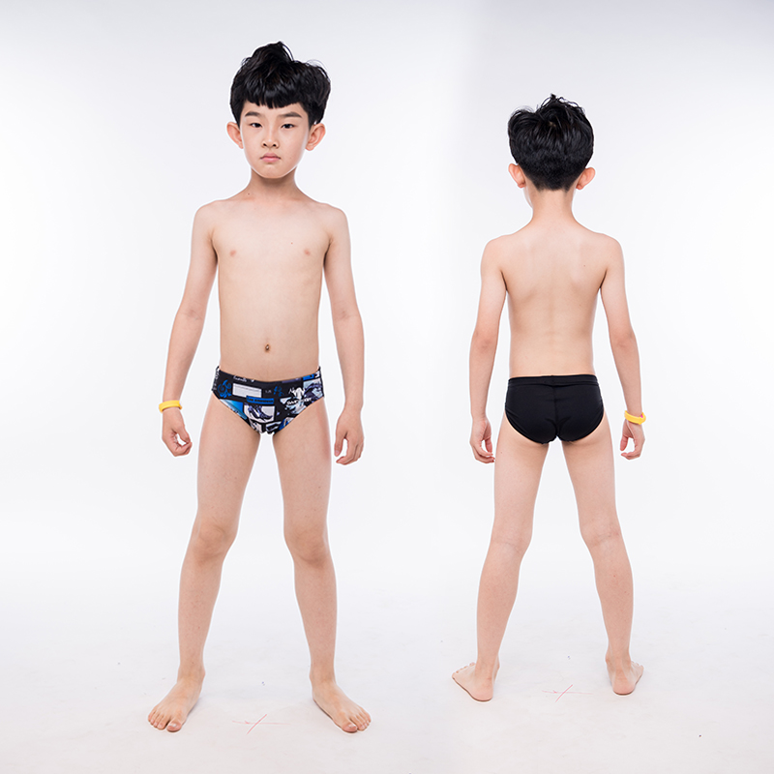
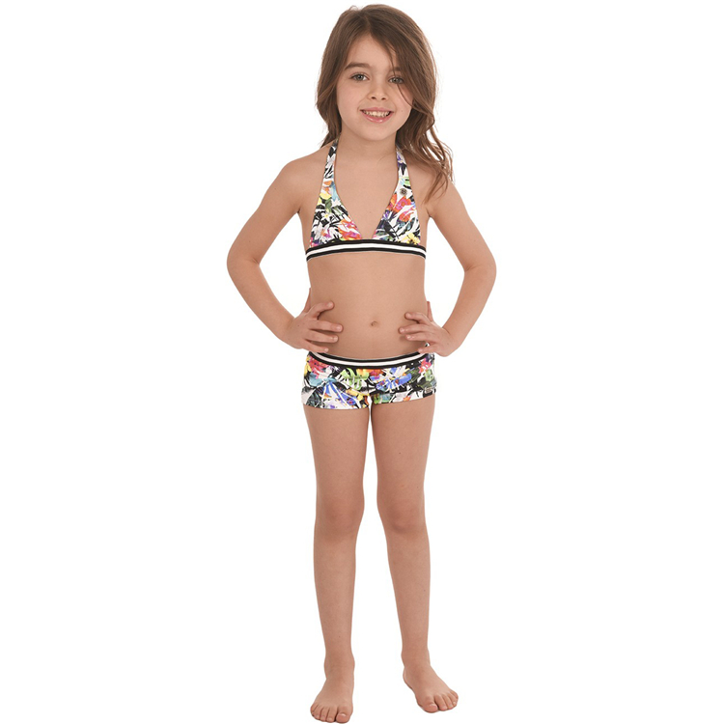


Slide 3
MiÖng
Ngùc
Vïng gi÷a hai ®ïi
M«ng

Slide 4

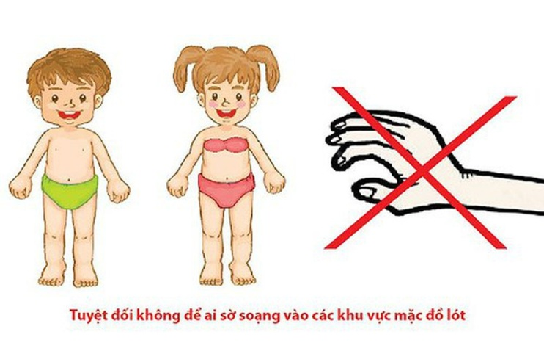

Slide 5
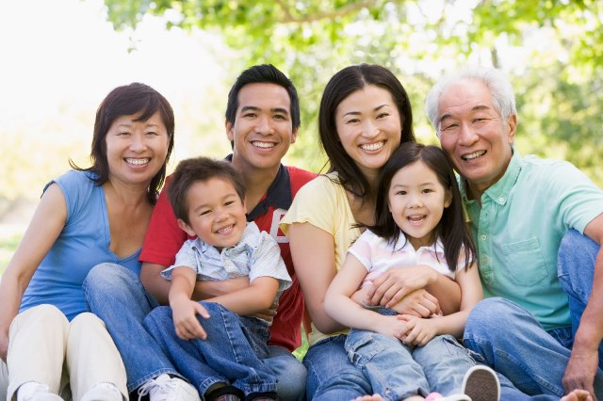

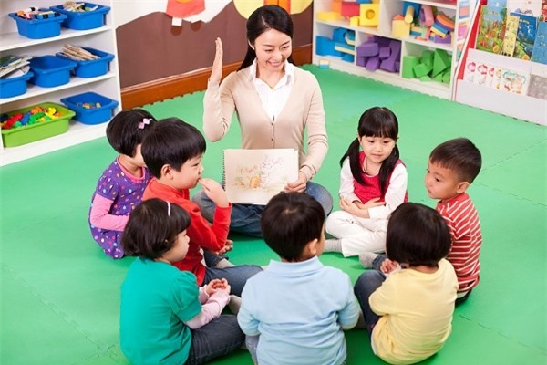

Slide 6
Chúc các con có một buổi học thật vui vẻ

